Slide 1
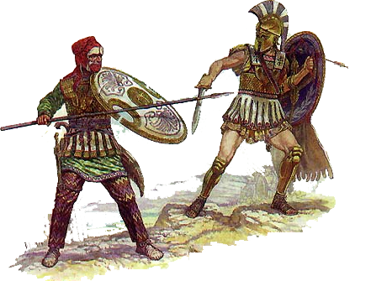
ЭЛЛИНЫ ПРОТИВ «ЦАРЯ ЦАРЕЙ»
Образовательная система «Школа 2100».
Данилов Д.Д. и др. Всеобщая история. 5-й класс. История Древнего мира. § 26.
Автор презентации: Казаринова Н.В. (учитель, г. Йошкар-Ола)
© ООО «Баласс», 2012.
Notes:
Адрес рисунка http://www.gurkov.com/article/perswar/maraf.jpg

Slide 2
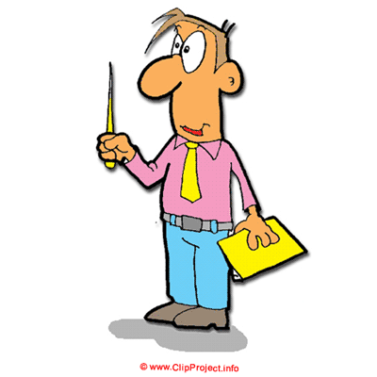
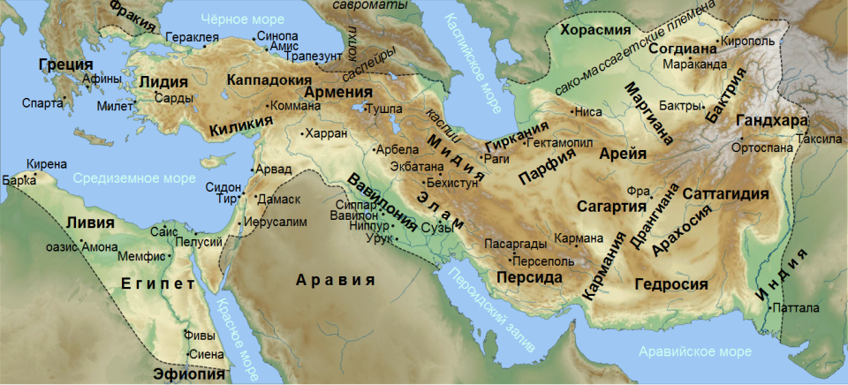
ОПРЕДЕЛЯЕМ ПРОБЛЕМУ
Территория Греции
Территория Персии
Notes:
Карта - http://upload.wikimedia.org/wikipedia/commons/thumb/5/58/Achaemenid_Empire_ru.svg/800px-Achaemenid_Empire_ru.svg.png Википедия, свободная лицензия
Анимация поставлена на щелчок. Происходит появление границ Персии , затем по щелчку границ Греции

Slide 3
ОПРЕДЕЛЯЕМ ПРОБЛЕМУ
Ничего себе, такая огромная Персия и такая маленькая Греция! Как они умудрились подраться друг с другом? Персия, наверное, быстро разгромила греков.
Ошибаешься. Персии пришлось долго сражаться с крохотной Грецией, и самое интересное было в том, что победили именно греки.
Сравни мнения Антошки и учёных. Какое наблюдается противоречие?
Какой возникает вопрос? Сравни его с авторским.

Slide 4
ОПРЕДЕЛЯЕМ ПРОБЛЕМУ
ПОЧЕМУ ГРЕКИ СМОГЛИ ПОБЕДИТЬ В ГРЕКО-ПЕРСИДСКИХ ВОЙНАХ?
ВАША ФОРМУЛИРОВКА ПРОБЛЕМЫ МОЖЕТ НЕ СОВПАДАТЬ С АВТОРСКОЙ. ПОЖАЛУЙСТА, ВЫБЕРИТЕ В КЛАССЕ ТУ ФОРМУЛИРОВКУ, КОТОРАЯ ВАМ НАИБОЛЕЕ ИНТЕРЕСНА!
Notes:
Анимация поставлена на щелчок. Вопрос исчезает, возникает авторская формулировка проблемной ситуации

Slide 5
ВСПОМИНАЕМ ТО, ЧТО ЗНАЕМ
«Восточная деспотия» |  | Признаки
 |  | все основные вопросы власти решаются большинством голосов граждан
 |  | глава государства считается священным наместником Бога
 |  | каждый имеет право свободно высказывать и оспаривать решения
 |  | меньшинство должно подчиняться большинству
 |  | любой приказ правителя должен немедленно и безоговорочно исполняться
 |  | глава государства может любого из своих подданных лишить жизни
Необходимый уровень. Покажи с помощью стрелок признаки «восточной деспотии».
Повышенный уровень. Впиши в свободную колонку название, которое соответствует оставшимся признакам, и соедини их стрелками.
Notes:
Анимация поставлена на щелчок. Происходит выцветание задания и появление таблицы.
Для выполнения задания необходимо воспользоваться встроенными средствами Microsoft PPT в режиме просмотра (инструмент «ПЕРО»)

Slide 6
ВСПОМИНАЕМ ТО, ЧТО ЗНАЕМ
Необходимый уровень. Вставь пропущенные слова в текст.
К VIII веку до н.э. соседние посёлки родовых общин и племён соединяются в большие поселения, обнесённые крепостной стеной, с возделанными полями вокруг. Все жители сообща строили такой город и считали себя его полноправными _____. Всей общиной граждан они управляли городом с округой и называли его _____. Каждый житель _____ обязан был выйти на защиту своего родного города от неприятеля. Потомки родовых старейшин – _____ сражались на боевых колесницах, а те, кто не мог купить боевого коня, выходили защищать свой _____ в железных доспехах, с мечами и копьями, плечом к плечу в сомкнутых рядах. Такой строй назывался _____ и мог выдержать удар боевых колесниц _____ из соседних городов.
Notes:
Анимация поставлена на щелчок. Происходит выцветание задания и появление таблицы.
Для выполнения задания необходимо воспользоваться встроенными средствами Microsoft PPT в режиме просмотра (инструмент «ПЕРО»)

Slide 7
ВСПОМИНАЕМ ТО, ЧТО ЗНАЕМ
Перечисли отличия гражданина греческого полиса от подданного «восточной деспотии».
Необходимый уровень. Запиши одно отличие.
Повышенный уровень. Запиши все возможные отличия.
ГРАЖДАНИН ГРЕЧЕСКОГО ПОЛИСА | ПОДДАННЫЙ ВОСТОЧНОЙ ДЕСПОТИИ

Slide 8
ОТКРЫВАЕМ НОВЫЕ ЗНАНИЯ
1. НАЧАЛО ГРЕКО-ПЕРСИДСКИХ ВОЙН
2. РЕШАЮЩИЕ БИТВЫ

Slide 9
НАЧАЛО ГРЕКО-ПЕРСИДСКИХ ВОЙН
Необходимый уровень. У всех народов послы считались неприкосновенными. Как, по-твоему, можно объяснить то, что афиняне и спартанцы изменили этому обычаю?
Повышенный уровень. Свой ответ обоснуй.
Позиция | Я считаю, что _____________________ ________________________________,
Аргумент(ы) | потому что________________________ _________________________________ _________________________________ _________________________________

Slide 10
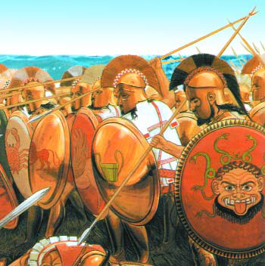
НАЧАЛО ГРЕКО-ПЕРСИДСКИХ ВОЙН
Повышенный уровень. Используя текст §26 (пункт 1), перечислите причины, позволившие грекам одержать победу при Марафоне.
__________________________
__________________________
__________________________
__________________________
__________________________
__________________________
__________________________
__________________________
__________________________
Греческая фаланга в бою.
Соврем. рисунок

Slide 11
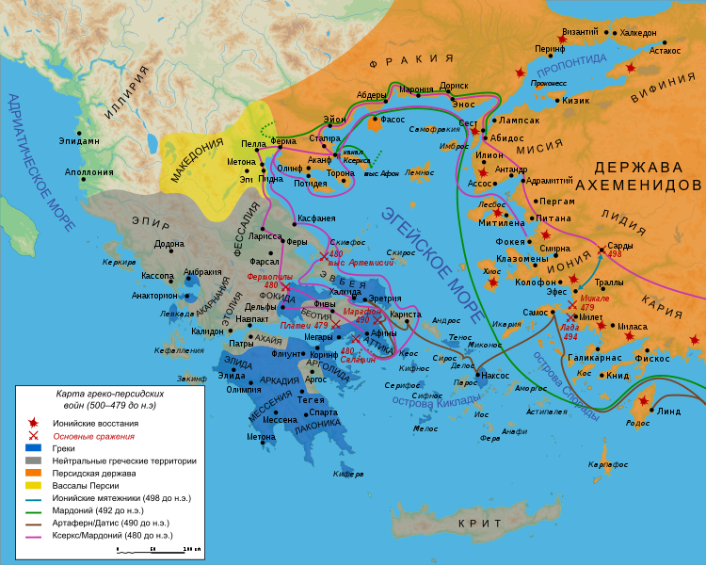
РЕШАЮЩИЕ БИТВЫ
По карте на с. 161 последовательно перечисли основные события войн с 500 по 479 год до н.э.
Notes:
Анимация поставлена на щелчок. Происходит выцветание задания и появление карты.
Карта - http://upload.wikimedia.org/wikipedia/commons/thumb/0/04/Map_Greco-Persian_Wars-ru.svg/750px-Map_Greco-Persian_Wars-ru.svg.png Википедия. Свободная лицензия

Slide 12
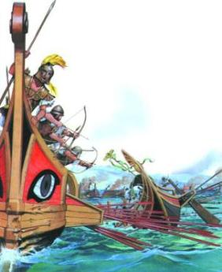
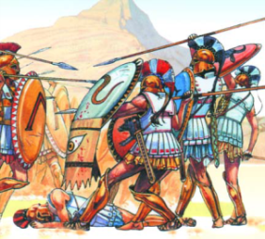
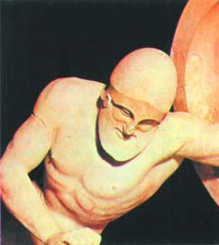
РЕШАЮЩИЕ БИТВЫ
Перечисли все возможные причины, определившие победу греков в Греко-персидских войнах.
Битва при Фермопилах.
Соврем. рисунок
Умирающий воин. Деталь фронтона
храма Афины. Ок. 480 г. до н.э.
Саламинское морское сражение.
Соврем. рисунок

Slide 13
РЕШАЮЩИЕ БИТВЫ
Повышенный уровень. В первой строке таблицы напиши, какие качества, проявленные древнегреческими гражданами в войнах с персами, необходимы, на твой взгляд, современным гражданам. Во второй строке объясни, почему ты так думаешь.
Позиция | Я считаю, что _____________________ ________________________________,
Аргумент(ы) | потому что________________________ _________________________________ _________________________________ _________________________________

Slide 14
ОТКРЫВАЕМ НОВЫЕ ЗНАНИЯ
ГРЕЧЕСКИЕ ПОЛИСЫ СУМЕЛИ ОТСТОЯТЬ СВОЮ СВОБОДУ В ХОДЕ ГРЕКО-ПЕРСИДСКИХ ВОЙН.

Slide 15
ПРИМЕНЯЕМ НОВЫЕ ЗНАНИЯ
Необходимый уровень. Расставь события в правильной последовательности.
1. Полисы Греции объединились и создали Афинский морской союз.
2. Афиняне столкнули персидских послов со скалы, а спартанцы бросили их в колодец, сказав, что там они найдут требуемые «землю и воду».
3. Афинский стратег Мильтиад предложил не дожидаться персов, а самим атаковать их. Так началась Марафонская битва.
4. В VI веке до н.э. персидские войска захватили греческие города Малой Азии. Жителей обязали платить налоги царю.
. . .
. . .
. . .
. . .
Notes:
Для выполнения задания необходимо воспользоваться встроенными средствами Microsoft PPT в режиме просмотра (инструмент «ПЕРО»)

Slide 16
ПРИМЕНЯЕМ НОВЫЕ ЗНАНИЯ
Повышенный уровень. Какой процесс здесь представлен: победы или поражения греков в войне с персами? Запиши в таблице одно доказательство своего утверждения.
Максимальный уровень. Запиши в таблице два-три доказательства своего утверждения.
Позиция | Я считаю, что _____________________ ________________________________,
Аргумент(ы) | потому что________________________ _________________________________ _________________________________
Notes:
Для выполнения задания необходимо воспользоваться встроенными средствами Microsoft PPT в режиме просмотра (инструмент «ПЕРО»)

Slide 17
ПРИМЕНЯЕМ НОВЫЕ ЗНАНИЯ
Необходимый уровень. Отметь соответствующими цифрами на ленте времени следующие события:
1 — победа греков над персами в Марафонской битве; 2 — вторжение царя Ксеркса на Балканы; 3 — первые Олимпийские игры с участием всех греков-эллинов.
Повышенный уровень. Известно, что битва в Саламинском проливе произошла в 480 г. до н.э. Подсчитай, сколько лет назад было это событие.
I тысячелетие до н.э. |  |  |  |  |  |  |  |  |  | Наша эра
X | IX | VIII | VII | VI | V | IV | III | II | I | I тыс. | II тыс.
Notes:
Для выполнения задания необходимо воспользоваться встроенными средствами Microsoft PPT в режиме просмотра (инструмент «ПЕРО»)
Кнопка – переход на скрытый слайд с заданием максимального уровня.

Slide 18
ПРИМЕНЯЕМ НОВЫЕ ЗНАНИЯ
Максимальный уровень. Отметь на ленте времени ещё какое-нибудь известное тебе событие (4) из истории Греко-персидских войн, не изученное на уроках.
I тысячелетие до н.э. |  |  |  |  |  |  |  |  |  | Наша эра
X | IX | VIII | VII | VI | V | IV | III | II | I | I тыс. | II тыс.
Notes:
Для выполнения задания необходимо воспользоваться встроенными средствами Microsoft PPT в режиме просмотра (инструмент «ПЕРО»)

